Slide 1
MPI Topologies
Abderrahim CHARIETE
UTBM - 2021

Slide 2
MPI Topologies
MPI Topologies permet :
Fournir un besoin de désignation fiable d’un processus dans un groupe de processus
C’est un attribut des processus uniquement dans le groupe
Aide les systèmes d’exécution à organiser les processus sur les procésseurs (matériel)
Le terme « topologie virtuelle » donne cette idée principale : machine indépendante
Avantages des topologies MPI :
Les applications ont des modes de communication spécifiques
Les topologies prépare le terrain et apporte un plan de conseils pour le programme quand il est en cours d’exécution

Slide 3
Topologie graphique
Introduction :
La topologie graphique, donne l’occasion de faire des connexions facultatives entre les processus
Nous utilisons des systèmes hiérarchiques qui sont donnés par topologie graphique pour résoudre le problème de faiblesse de la topologie MPI.
Plus généralement, l’organisation du processus est décrite par un graphique

Slide 4
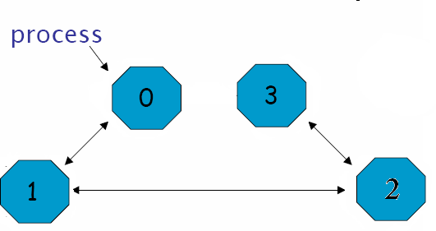
Topologie graphique
Éléments de topologie graphique :
Lien de communication
Noeuds du graphe
Voisins par nœud
Type de cartographie (mapping)

Slide 5
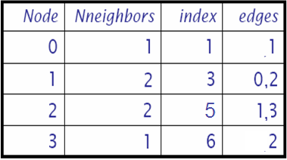
Topologie graphique
Éléments de topologie graphique :
Nœuds : Processeurs
Liens : Communicateurs entre nœuds
Flèches : Détermine les origines et les destinations
Index : Tableau d’entiers décrivant les degrés des noeuds

Slide 6
Topologie graphique
Conseils importants de topologie graphique :
La topologie graphique ne peut être utilisée que dans les intracommunicateurs.
Le nombre de nœuds graphiques ne doit pas dépasser le nombre de processeurs.
Dans un graphique, la vitesse de communication peut augmenter si le processus d’adressage est réorganisé par système.
Un nœud peut être voisin d’un autre lorsque l’opposé ne peut pas l’être. Cela signifie que la structure asymétrique peut être utilisée.
Les topologies graphiques peuvent être symétriques. Si x est voisin de y ➔ y est voisin de x.

Slide 7
Topologie graphique
Principales fonctions du graphe MPI :
MPI_GRAPH_CREATE :
crée un communicateur avec une topologie graphique définie par l’utilisateur
int MPI_Graph_create( MPI_Comm comm_old, int nnodes, int *index, int *edges, int reorder, MPI_Comm *comm_graph );
Paramètres :
comm_old : [in] Communicateur d’entrée sans topologie (ensemble)
nnodes : [in] nombre de nœuds dans le graphique (entier)
indice : [in] tableau d’entiers décrivant les degrés des nœuds (tableau d’entier)
edges : [in] tableau d’entiers décrivant les identifiants des edges voisins du graphe (tableau d’entier)
Reorder : [in] classement peut être réorganisé (vrai) ou non (faux) (booléen)
comm_graph : [out] communicateur avec topologie graphique ajoutée (ensemble)

Slide 8
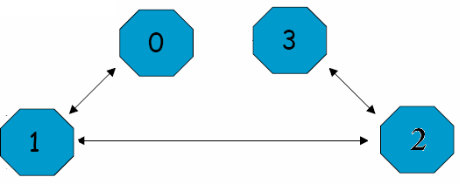
Topologie graphique
Exemple d’utilisation MPI_Graph_create :
#include "mpi. h"
MPI_Comm graph_comm;
int nnodes = 4; // nombre de nœuds
int index [4] = {1, 3, 5, 6}; // définition de l’indice
int edges[6] = {1, 0, 2, 1, 3, 2}; // définition des bords
int reorder = 1; // réorganiser les processus pour en améliorer l’efficacité
MPI_Graph_create(MPI_COMM_WORLD, nnodes, index, edges, reorder, graph_comm);

Slide 9
Topologie graphique
Principales fonctions du graphe MPI :
MPI_GRAPH_NEIGHBORS_COUNT
Renvoie le nombre de voisins d’un nœud associé à une topologie graphique
int MPI_Graph_neighbors_count( MPI_Comm comm, int rank, int *nneighbors );
Paramètres :
Comm : [in] communicateur de topologie graphique (ensemble)
Rank : [in] rang du processus dans le groupe comm (entier)
Nneighbors : [out] nombre de voisins du processus spécifié (entier)

Slide 10
Topologie graphique
Principales fonctions du graphe MPI :
MPI_GRAPH_NEIGHBORS
Renvoie les voisins d’un nœud associé à une topologie graphique
int MPI_Graph_neighbors( MPI_Comm comm, int rank, int maxneighbors, int *neighbors );
Paramètres :
comm : [in] communicateur avec topologie graphique (ensemble)
rank : [in] rang du process us dans le groupe de comm (entier)
maxneighbours : [in] taille du tableau des voisins (entier)
neighbors : [out] rangs (IDs) de processus voisins du processus spécifié (tableau d’entiers)

Slide 11
Topologie graphique
Principales fonctions du graphe MPI :
MPI_GRAPH_GET :
Récupère les informations de topologie graphique associées à un communicateur
int MPI_Graph_get( MPI_Comm comm, int maxindex, int maxedges, int *index, int *edges );
Paramètres :
comm : [in] Communicateur avec structure graphique (ensemble)
maxindex : [in] longueur de l’index vectoriel dans le programme appelant (entier)
maxedges : [in] longueur des bords vectoriels dans le programme appelant (entier)
indice : [out] tableau contenant la structure du graphique (tableau d’entiers)
edges : [out] tableau contenant la structure du graphique (tableau d’entiers)

Slide 12
Topologie graphique
Principales fonctions du graphique MPI :
MPI_GRAPHDIMS_GET :
Récupère les informations de topologie graphique associées à un communicateur
int MPI_Graphdims_get( MPI_Comm comm, int *nnodes, int *nedges );
Paramètres :
comm : [in] Communicateur pour groupe avec structure graphique (ensemble)
nnodes: [out] nombre de nœuds dans le graphique (entier)
nedges: [out] nombre de edges dans le graphique (entier)

Slide 13
Topologie graphique
Principales fonctions du graphique MPI :
int nnodes, nedges, index[4], edges[6];
MPI_Graphdims_get(graph_comm, &nnodes, &nedges); MPI_Graph_get(graph_comm, nnodes, nedges, index, edges);
Output :
nnodes=4 nedges=6 index= {1,3,5,6}
edges={1,0,2,1,3,2}

Slide 14
Topologie graphique
Principales fonctions du graphique MPI :
MPI_TOPO_TEST :
Détermine le type de topologie (le cas échéant) associé à un communicateur
int MPI_Topo_test( MPI_Comm comm, int *topo_type );
Paramètres :
comm : [in] communicateur (ensemble)
top_type : [out] type de topologie du communicateur comm (entier). Si le communicateur n’a pas de topologie associée, renvoie MPI_UNDEFINED.

Slide 15
Topologie graphique
Exemple :
Cf. Fichier Joint ()

